Slide 1
Schokomilch gegen normale Sportgetränke
Bühler Simon Pascal
Rieser Philipp

Slide 2
Inhalt
Artikel
Studie
Resultate
Diskussion

Slide 3
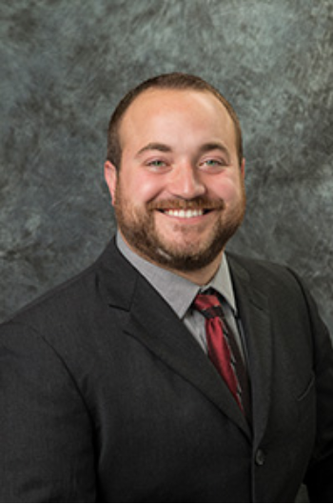

Mr. Andy Chesire Phd Candidate, Footballcoach
https://www.dairydiscoveryzone.com/sites/default/files/Andy_Cheshire_1.jpg
https://yt3.ggpht.com/ytc/AAUvwnjYAXbJpmqVXCIcTyPaV1lXGv4kW5Y0w86LchEo=s900-c-k-c0x00ffffff-no-rj

Slide 4

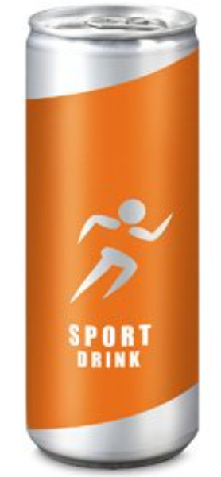
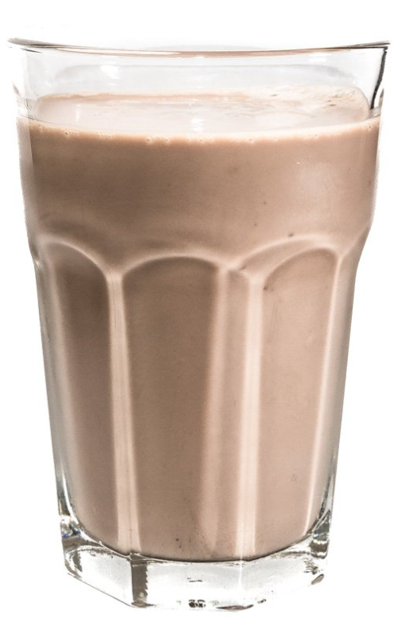
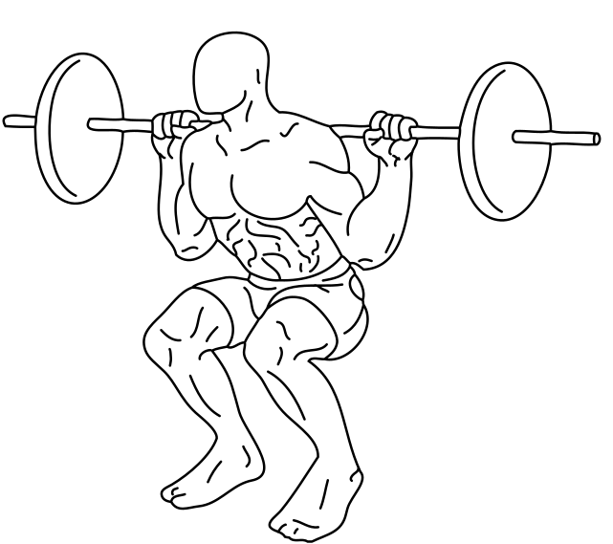
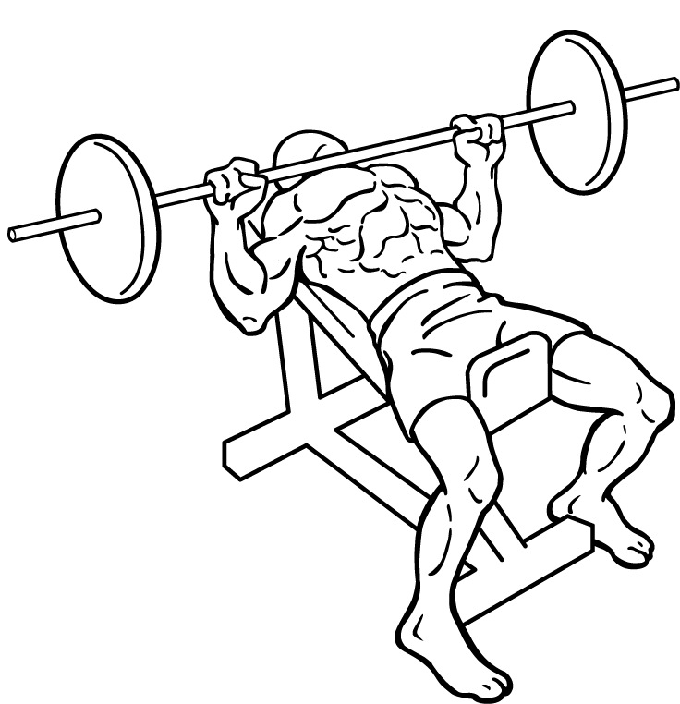
+ 3.5 %
- 3.2 %
6.7% Differenz !
+ 15 %
+ 8 %
Doppelt soviel!
https://www.kuriose-feiertage.de/wp-content/uploads/2015/09/Tag-des-Kakao-National-Chocolate-Milk-Day-USA-Kuriose-Feiertage-27.September-2019-Sven-Giese_.jpg
https://www.werbung-schenken.de/werbeartikel/bilder/rd/RD-2P010g-sport-drink.jpg

Slide 5
Studie
Infos zur Studie:
University of Texas at Austin USA
Finanziert durch Dairy Max (Verband von Milchprodukte Vertretern)
Erschien im Journal of the International Society of Sports Nutrition
Zweck der Studie:
Untersuchung des Effektes der Einnahme von Schokoladenmilch als Erholungsgetränk im Gegensatz zu kommerziellen Sportgetränke.

Slide 6
Studie
Aufbau der Versuchsreihe:
7-wöchiges Sommer Trainingsprogramm
Teilnehmer einer grossen westlichen High School
Kraft- und Ausdauertests in Woche 1 und 7
5 Wochen lang, 4 Tage die Woche, je 1h Ausdauer und 1h Kraft
Einnahme nach der letzten Trainingseinheit
Vom Camp in 3 Gruppen aufgeteilt

Slide 7
Studie
Grundgesamtheit:
Knapp 8 Millionen jugendliche High School Sportler
Auswahlrahmen:
Teilnehmer eines Sommer Trainingprogrammes einer Schule
Ist dies repräsentativ?

Slide 8
Studie
Stichprobe:
Zufällige Aufteilung in CM und CHO
Teilnehmer mussten bestimmte Eigenschaften erfüllen
Englisch
Handy besitzen
Keine Verletzungen
Keine mentale/physische Behinderungen
Keine Allergien (Laktose)

Slide 9
Studie
Anzahl und fehlende Werte:
131 Studienteilnehmer
101 haben die Studie beendet
Keine Infos über die 28 fehlenden Werte

Slide 10
Studie
Stichprobendesign:
Einteilung in 3 Gruppen (von den Trainern selber)
Weibliche Teilnehmer zw. 13 und 17 Jahren
Männlich Teilnehmer zw. 13 und 15 Jahren
Männliche Teilnehmer zw. 15 und 17 Jahren
Studie liefert keine Antwort ob auch so gezogen wurde
Getestet wurde über die ganze Stichprobe

Slide 11
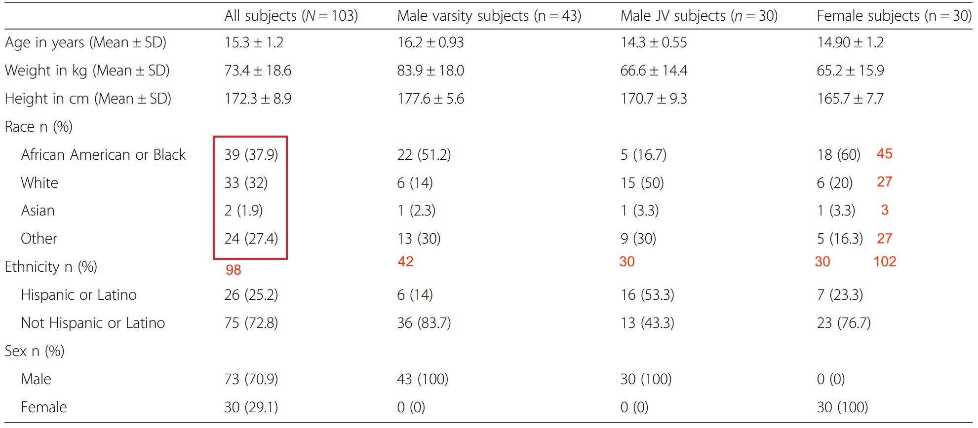
Studie
Designgewichte:

Slide 12
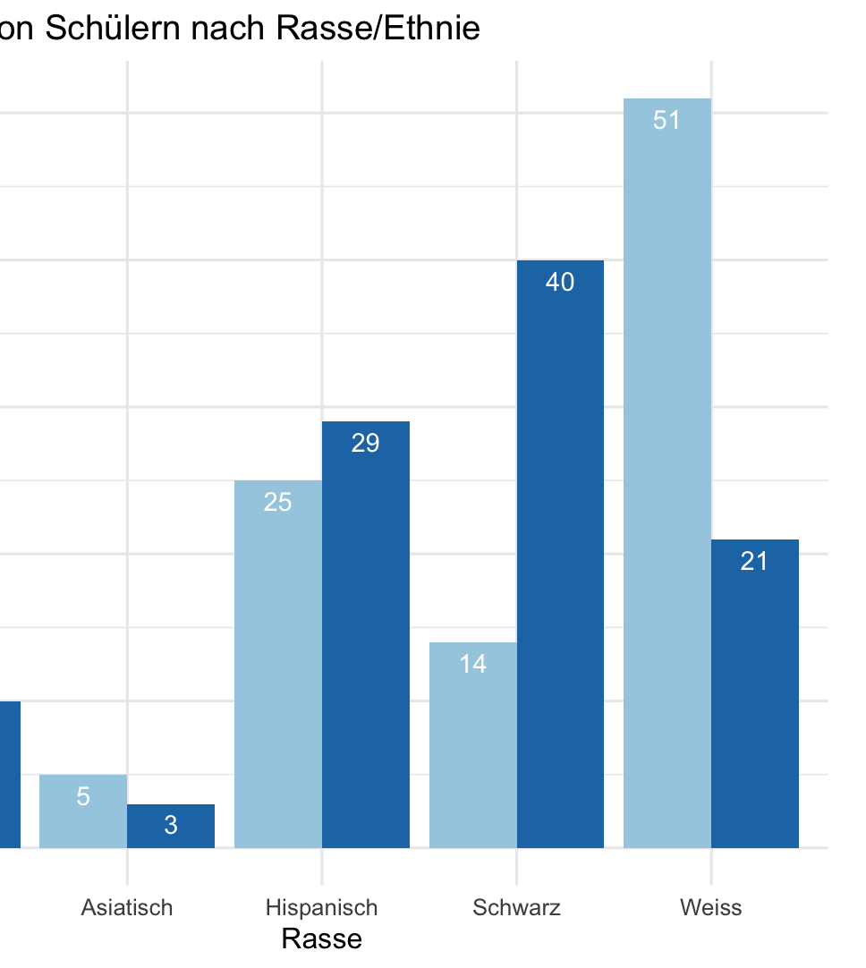
Studie
Designgewichte:

Slide 13
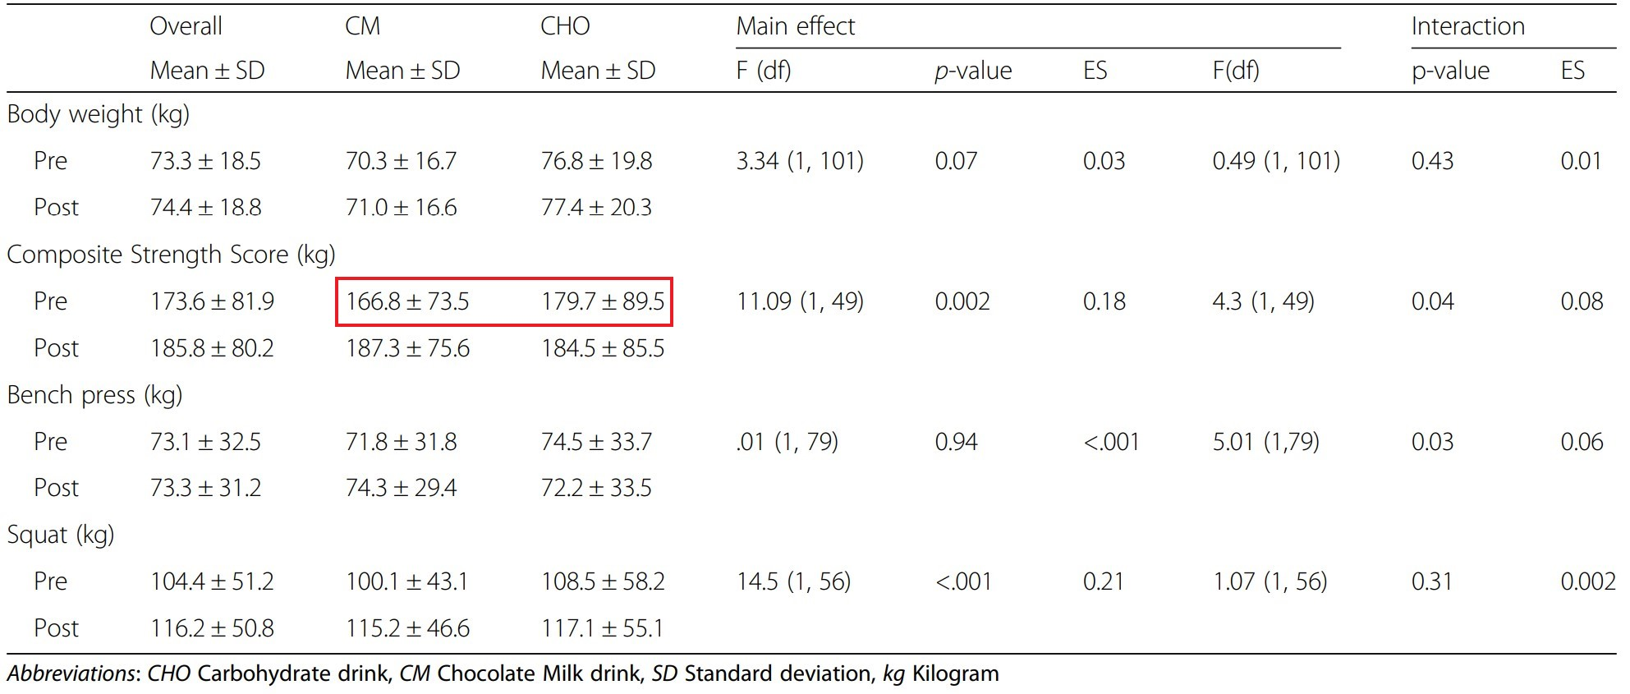
Resultate
Statistische Tests der Studie

